Slide 1


Slide 2
CAFÉS PUROS
01
01

Slide 3
MONTAGEM DA BANDEJA
◦ Prepare adoçante/açúcar conforme preferência.
◦ Coloque o pratinho do tamanho ideal para a xícara.
◦ Disponha uma colher para mexer, junto ao biscoito de cortesia (ambos no pratinho da xícara).
◦ Sirva com um shot de água com gás para acompanhar.
01

Slide 4

CAFÉ EXPRESSO
● Como Preparar um Café Expresso Perfeito:
◦ Utilize 11g de café moído fino para café curto e 17g para café duplo na manete . Use o compactador para deixar o pó uniforme.
◦ Coloque a manete na máquina de expresso, girando da esquerda para a direita para garantir firmeza.
◦ Colocar a xícara em baixo da manete, dê start para iniciar: o tempo ideal de extração é de 25 segundos para cada 30ml.
◦ Após encher até a marcação, desligar e servir. ATENÇÃO: O café deve estar com crema por cima !
◦
01

Slide 5
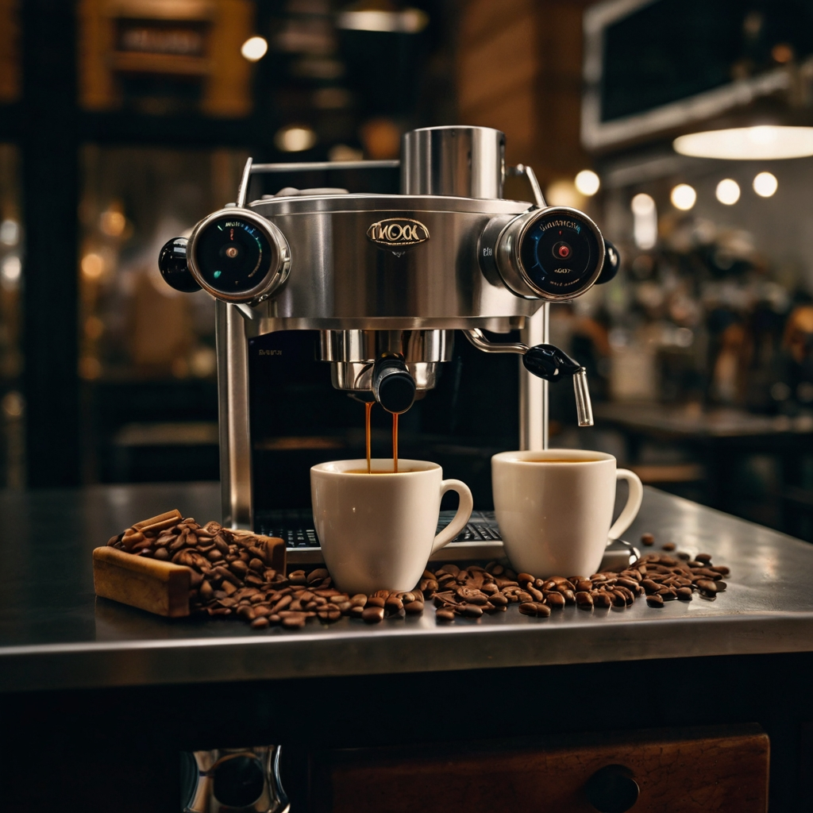
MOKA SPOT
● Preparação:
◦ Encha a base da Moka Pot com água da máquina de café até a marcação da lateral.
◦ Coloque o café moído no filtro da Moka Pot, nivelando-o sem pressionar.
◦ Use café com moagem média-fina para obter o melhor resultado
◦ Encaixe o filtro na base com água e rosqueie a parte superior da Moka Pot firmemente.
01

Slide 6
MOKA SPOT
● No fogão:
◦ Coloque a Moka spot no fogão em fogo médio.
◦ Deixe a tampa fechada e aguarde até que o café comece a subir pela coluna central.
◦ Quando o café estiver terminando de subir, retire a Moka spot do fogo.
◦ Mexa o café na parte superior para uniformizar o sabor.
● Servindo:
◦ Despeje o café imediatamente em uma xícara para aproveitar todo o sabor e aroma.
01

Slide 7
PRENSA FRANCESA
● Preparando a prensa:
◦ Pré-aqueça a prensa francesa com água quente da máquina de café para estabilizar a temperatura.
◦ Use o êmbolo para cima e para baixo para distribuir a agua quente e remover os resíduos
◦ Descarte a água de pré-aquecimento antes de adicionar o café.
01

Slide 8
PRENSA FRANCESA
● Pré infusão:
◦Adicione café moído grosso à prensa francesa. Use uma proporção de cerca de duas colheres de sopa bem cheia.
◦ Despeje a água aquecida apenas para cobrir o café moído, molhando todo o café uniformemente.
◦ Dê uma mexida suave para garantir que todo o café esteja saturado. Após isso aguardar 40 segundos.
● Infusão:
◦Adicione 3 ou 4 dedos de água, tampe com o êmbolo e aguarde 4 minutinhos.
01

Slide 9
PRENSA FRANCESA
● Servindo:
◦Após 4 minutos, pressione o êmbolo para baixo lentamente e de forma constante.
◦ Sirva o café em uma xícara dupla imediatamente para evitar a extração excessiva.
01

Slide 10
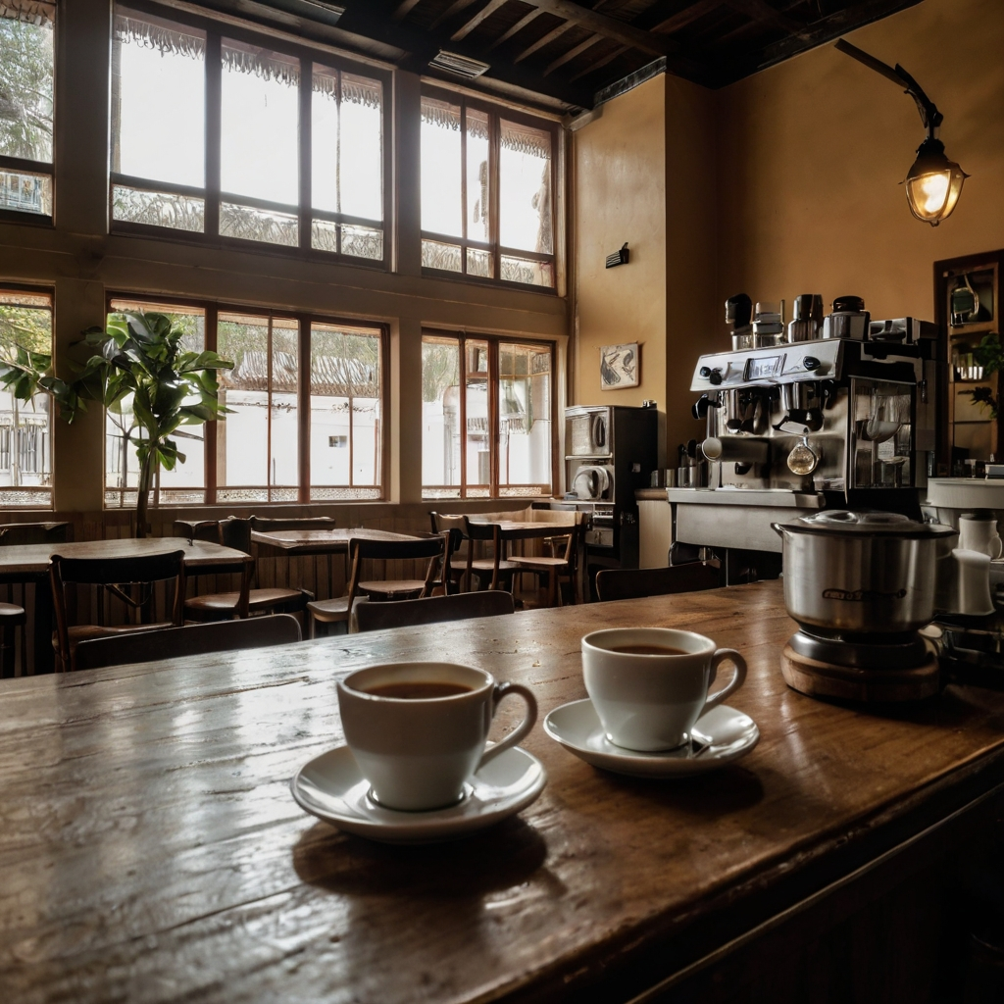
CAFÉ COADO
● Preparar o Coador de Pano:
◦ Antes de usar, escalde o coador de pano com água quente para limpá-lo e aquecê-lo.
◦ Adicione o pó de café deixando sobrar 1 dedo e meio de espaço para água.
◦ Coloque o coador no suporte.
● Prepare a chaleira:
◦ Escalde a chaleira para remover impurezas, descarte a água e encha novamente com água da máquina.
◦ Aqueça um pouco a água na varinha de vapor.
01

Slide 11
CAFÉ COADO
● Servindo (Na mesa do cliente):
◦ Despeje um pouco de água quente sobre o café moído, apenas o suficiente para molhar todo o café.
◦ Aguarde cerca de 30 segundos para o café "florescer" e liberar os gases.
◦ Após o blooming, continue despejando a água quente em movimentos circulares, começando do centro e movendo-se para fora.
◦ Despeje a água de forma constante e lenta, garantindo uma extração uniforme.
01

Slide 12
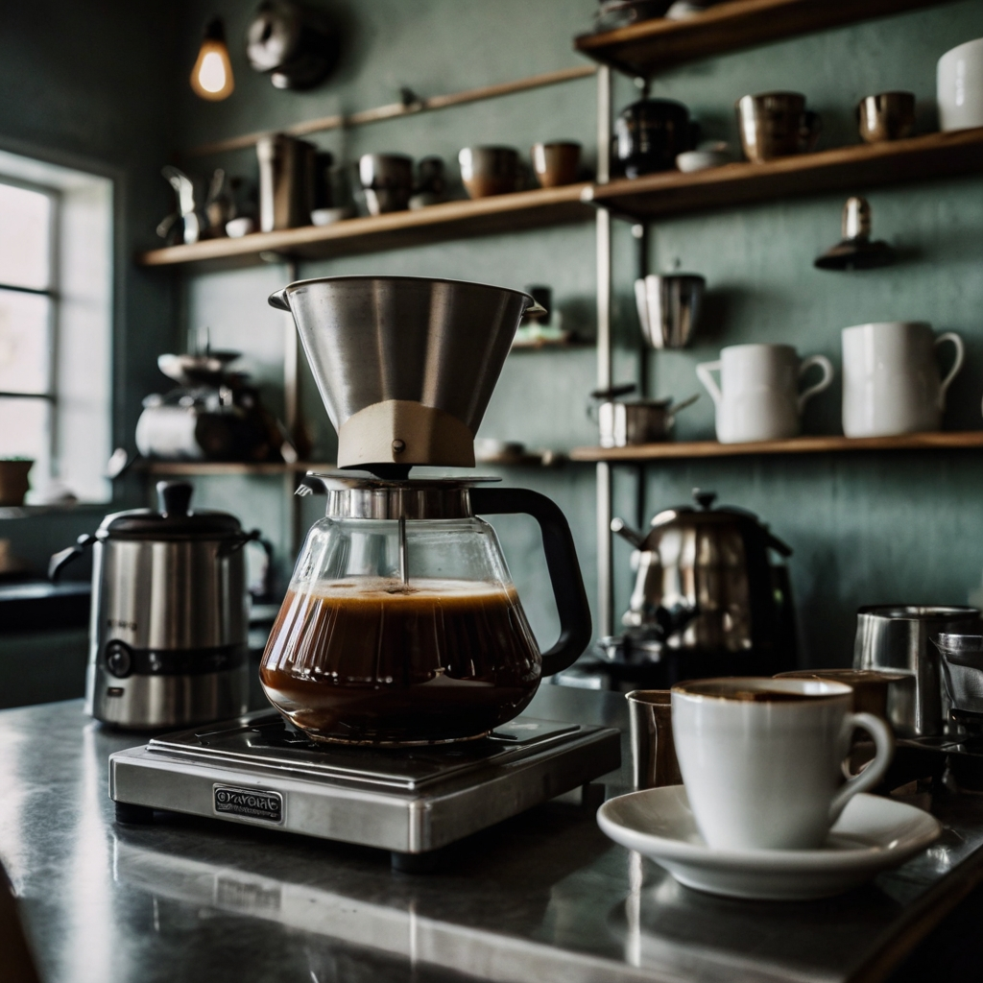
CAFETEIRA V60
● Preparo do filtro:
◦ Coloque o filtro de papel na V60 e enxágue-o com água quente para remover qualquer gosto de papel e aquecer a cafeteira. Descarte a água após o enxágue.
◦ Adicione café moído médio ao filtro. Use uma proporção de cerca de 2 scoop
● Prepare a chaleira:
◦ Escalde a chaleira para remover impurezas, descarte a água e encha novamente com água da máquina.
◦ Aqueça um pouco a água na varinha de vapor.
01

Slide 13
CAFETEIRA V60
● Primeira infusão (blooming):
◦ Comece despejando uma pequena quantidade de água quente sobre o café moído, apenas o suficiente para molhar todo o café (cerca de 30 ml).
◦ Aguarde cerca de 30-45 segundos para o café "florescer" e liberar os gases.
● Preparando o café:
◦ Após o blooming, continue despejando a água quente em movimentos circulares, começando do centro e movendo-se para fora e de volta ao centro, em um padrão espiral.
◦ Despeje a água de forma constante e lenta, garantindo uma extração uniforme.
01

Slide 14
CAFETEIRA V60
● Servindo:
◦ Remova a V60 e o filtro de papel.
◦ Sirva o café diretamente na xícara ou copo do cliente.
01

Slide 15

BULLETPROOF
● Faça o café:
◦ Faça uma xícara dupla de café quente usando seu método preferido (Expresso ,V60, prensa francesa, Moka Pot, etc.) utilizando os ingredientes escolhidos pelo cliente (Canela, noz moscada, cravo, cúrcuma, etc.)
● Misturando:
◦ No liquidificador ou em um copo alto, adicione o café quente e o óleo de coco .
◦ Bata tudo no liquidificador por 20-30 segundos até que a mistura fique homogênea e espumosa. Se estiver usando um mixer de mão, bata diretamente no copo até obter a mesma consistência.
01

Slide 16
BULLETPROOF
● Servindo:
◦ Despeje o Bulletproof Coffee em um copo ou xícara e sirva imediatamente.
01

Slide 17
BULLETPROOF
INCREMENTANDO
● Bulletproof spice:
◦ Adicione uma pitada de canela, noz-moscada, gengibre e açafrão ao preparo básico.
◦ Adicione um toque de extrato de baunilha para complementar os sabores.
● Bulletproof Nutty Delight:
◦ Adicione uma colher de chá de manteiga de amêndoas ou amendoim ao preparo básico.
◦ Adicione uma pitada de canela para complementar o sabor.
01

Slide 18
CREMANDO LEITE
02
02

Slide 19

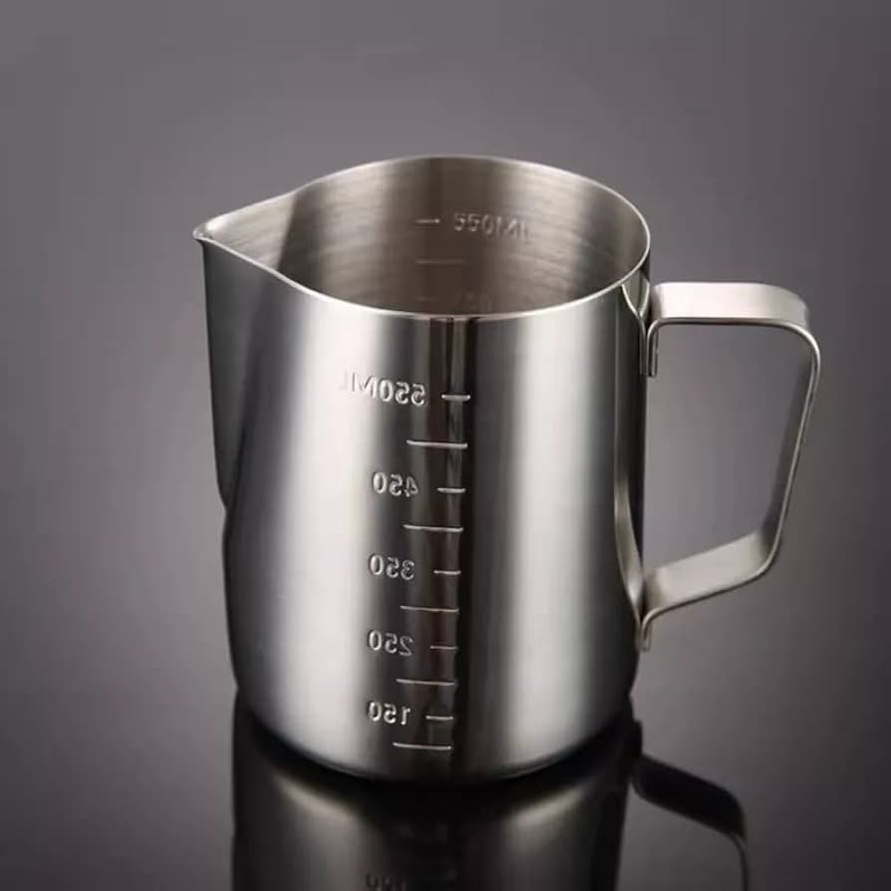
LEITE CREMADO
●Preparação Inicial:
◦ Antes de começar, abra a pressão da varinha para eliminar qualquer líquido remanescente e garantir que não se misture com o leite.
◦ Medida do Leite: Coloque o leite na pitcher até atingir a marcação do caimento para obter a quantidade ideal.
Caimento da pitcher
02

Slide 20
LEITE CREMADO
● Processo de vaporização:
◦ Posicione a pitcher de frente para a máquina, coloque a varinha de vapor a um dedo de distância do centro e totalmente submersa.
◦ Abra a pressão da máquina e segure a pitcher com uma mão no cabo e a outra na lateral para monitorar a temperatura. ◦ O leite deve girar como um redemoinho por 7 segundos.
Posição da ponta da varinha
02

Slide 21
LEITE CREMADO
● Fazendo a crema:
◦ Levemente puxe a pitcher para trás para que a varinha de vapor suba; você deve ouvir um chiado como papel rasgando (não como um barulho de porquinho). ◦ Quando o som parar, mantenha a pitcher nessa posição por alguns segundos para que a crema suba e o leite gire novamente. ◦ Repita o processo de puxar a pitcher para trás para ouvir o chiado novamente. Quando a lateral da pitcher estiver quente ao toque, o leite estará pronto.
02

Slide 22
LEITE CREMADO
● Finalizando e servindo:
◦ Desligue a pressão e retire imediatamente a varinha de vapor. Limpe-a com um pano.
◦ Dê duas batidas suaves na pitcher para eliminar bolhas e, em seguida, gire o leite suavemente da esquerda para a direita para obter uma textura cremosa.
◦ Servir na xícara ou taça: Para garantir que a crema se misture perfeitamente com o leite, vire a pitcher suavemente, fazendo um movimento tremendo com a mão ou balançando levemente para cima e para baixo.
02

Slide 23
LEITE CREMADO
● Crema de leite gelada:
◦ Utilize o leite gelado e adicione 3 dedos de leite na prensa francesa.
◦ Coloque a tampa e faça o movimento puxando para cima e para baixo conforme for dobrando de tamanho.
◦ Finalize dando duas batidinhas para remover as bolhas e girando o leite da esquerda para direita.
02

Slide 24
LEITE CREMADO
INCREMENTANDO
● Crema saborizada:
◦Adicione um toque de mel ao leite antes de vaporizar para um sabor doce e aromático.
◦ Experimente adicionar um pouco de noz-moscada ou canela em pó ao leite para um sabor especial.
◦ Misture água com detergente e realize o processo normalmente. Lembre se de limpar o equipamento ao termino para evitar CONTAMINAÇÃO QUÍMICA !
● Formas de treinamento:
02

Slide 25
CAFEZINHOS DA TARDE
03
03

Slide 26
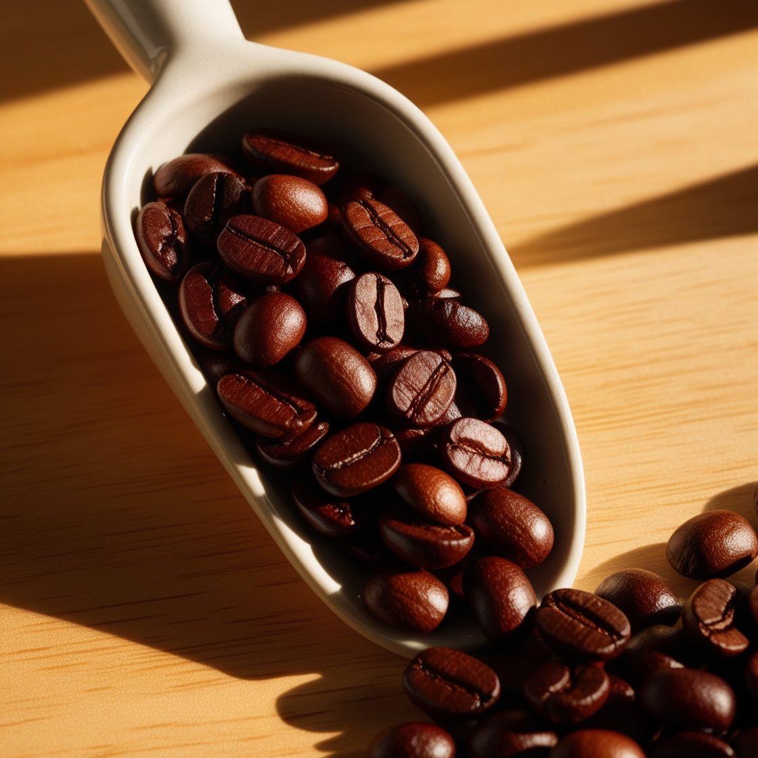



CAPUCCINO
● Preparo do Cappuccino:
◦ Chocolate: Na xícara dupla, coloque 1/3 de chocolate ralado.
◦ Leite Quente: Adicione 1/3 de de leite quente cremado.
◦ Café Expresso: Complete com 1/3 de café expresso.
03

Slide 27
CAPUCCINO
● Finalização:
◦ Polvilhe canela por cima para dar um toque especial.
03

Slide 28
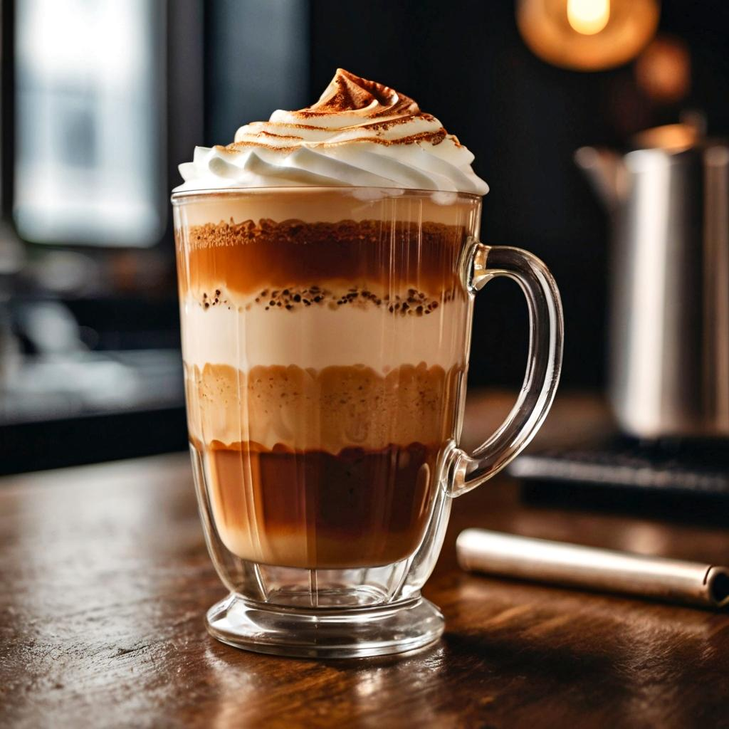
CAPUCCINO LAYANA
● Inicio:
◦ Capuccino Base: prepare o capuccino como de costume (chocolate+Expresso + leite cremado) em uma taça especial. ◦ Passe Nutella na borda da taça. ◦ Chantili Perfeito: Adicione chantili em forma de caracol, começando de fora para dentro.
03

Slide 29
CAPUCCINO LAYANA
● Finalização especial:
◦ Coloque um biscoito de canudo no chantili.
◦ Finalize com raspas de chocolate e uma pitada de canela por cima.
03

Slide 30

MACCHIATO
● Iniciando:
◦ Faça um espresso duplo ou curto, conforme solicitado, e despeje na xícara.
◦ Aqueça e vaporize o leite até formar uma espuma cremosa e densa.
● finalizando:
◦ Use uma colher para pegar apenas a espuma do leite vaporizado
◦ Coloque a espuma no centro da xícara de espresso, criando um círculo perfeito no topo.
03

Slide 31
CHOCOLATUDOS
04
04

Slide 32

CHOCOLATE QUENTE
● Preparação Inicial:
◦ Coloque 2/3 de uma xícara dupla de leite na pitcher.
◦ Adicione o sachê de chocolate ao leite e misture bem com uma colher.
◦ Utilize a varinha de vapor da mesma forma como fizemos para o leite cremado: submersa e a um dedo de distância do centro da pitcher.
04

Slide 33
CHOCOLATE QUENTE
Continuação:
◦ Aqueça o leite com chocolate até que comece a borbulhar e subir na pitcher.
◦A textura deve ficar como uma calda de chocolate, espessa e cremosa.
04

Slide 34
CHOCOLATE QUENTE
● Chocomenta:
◦ Adicione 1/2 shot de Monin menta glacial ao leite e misture junto com o pó de chocolate
◦ Decore com marshmellow no processo final do chocolate quente
● Chocomallow:
04

Slide 35

CHOCO DAVI
● Pocesso inicial:
◦ Em uma taça faça o processo normal do chocolate quente. ◦ Cubra a borda da taça com Nutella para um toque de indulgência.
● Finalizando:
◦ Adicione Chantilly: Generosamente, adicione uma camada de chantilly cremoso por cima do chocolate quente. Coloque um biscoito canudo e utilize sua criatividade para finalizar .
04

Slide 36
MOCHAS
05
05

Slide 37
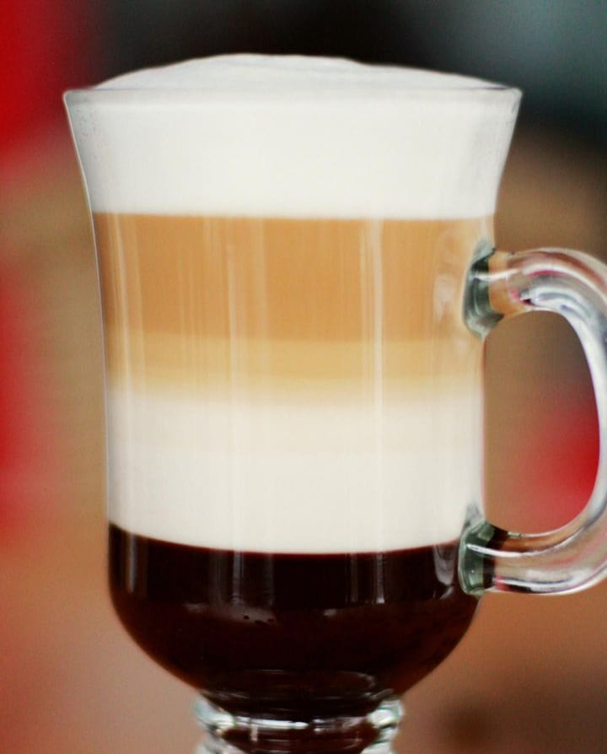
MOCHA
● Processo inicial:
◦ Prepare a Taça: Comece adicionando calda de chocolate ou caramelo até o comecinho da alça da taça, deixando um rastro de sabor delicioso.
◦ Prepare o Leite: Incline a taça e derrame o leite cremoso pela parede, com cuidado para não misturar com a calda, deixando um espaço de aproximadamente 2 dedos no topo.
● Finalizando:
◦ Adicione o Expresso: Com uma mini pitcher, despeje o expresso cuidadosamente sobre o leite, criando um efeito de degradê ou camadas entre os ingredientes.
05

Slide 38

VIETNAMITA
● Café Vietnamita:
◦ Diluímos uma cápsula de café congelada na mini pitcher.
◦ Enquanto isso, adicione leite condensado até o começo da alça da taça.
● Crema fria:
◦ Prepare o leite cremado frio (como no processo de crema fria).
◦ Adicione o leite cremado frio sobre o leite condensado na taça.
05

Slide 39
VIETNAMITA
● Finalização:
◦ Utilize o café gelado da mini pitcher para criar a camada de café sobre o leite.
◦ Adicione raspas de limão por cima para um toque especial.
● Incrementando:
◦ Sirva com uma rodela de limão na borda da taça.
◦ Adicione uma folhinha de hortelã fresca para um toque de cor e frescor.
05

Slide 40
CAFÉ ESPECIAL
06
06

Slide 41
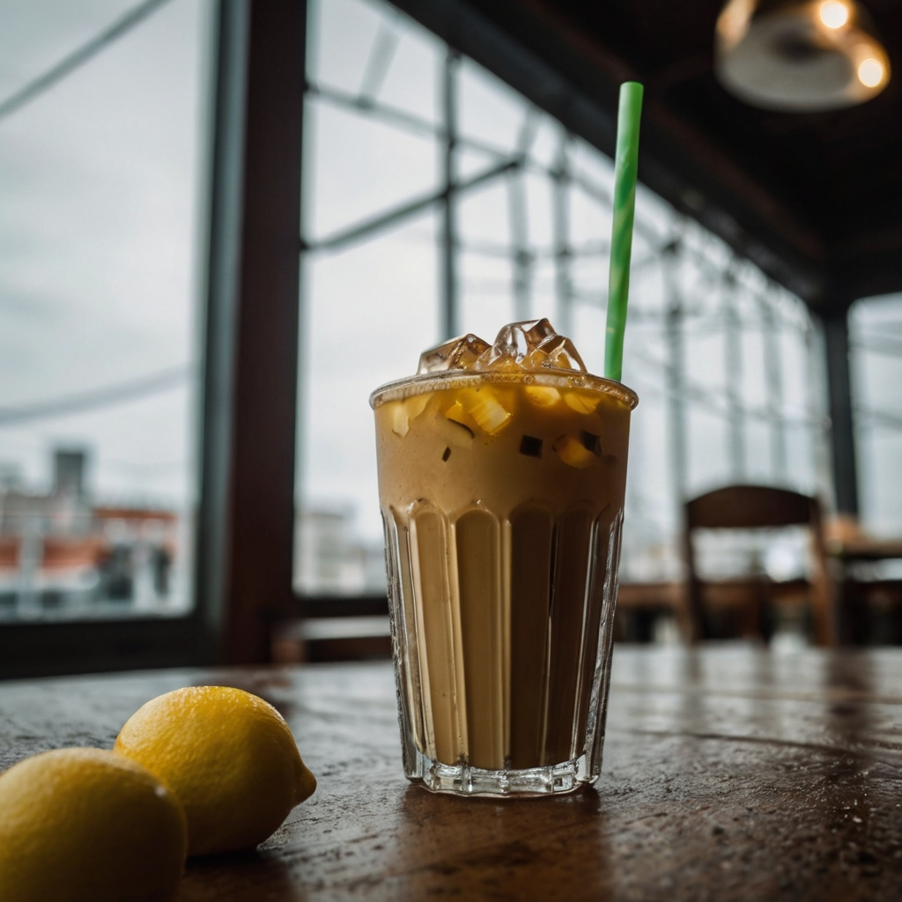
SHAKERATO
● Do começo:
◦ Faça um espresso duplo usando a máquina de café e encha duas mini pitcher.
◦ Coloque no liquidificador o espresso duplo, gelo, 1 colher de chá de mel e o suco de 1 limão espremido.
◦ Bata por alguns segundos até ficar bem misturado e gelado.
06

Slide 42
SHAKERATO
● Processo final:
◦ Despeje a mistura em um copo de vidro com gelo.
◦ Decore com uma rodela de limão na borda do copo.
06

Slide 43
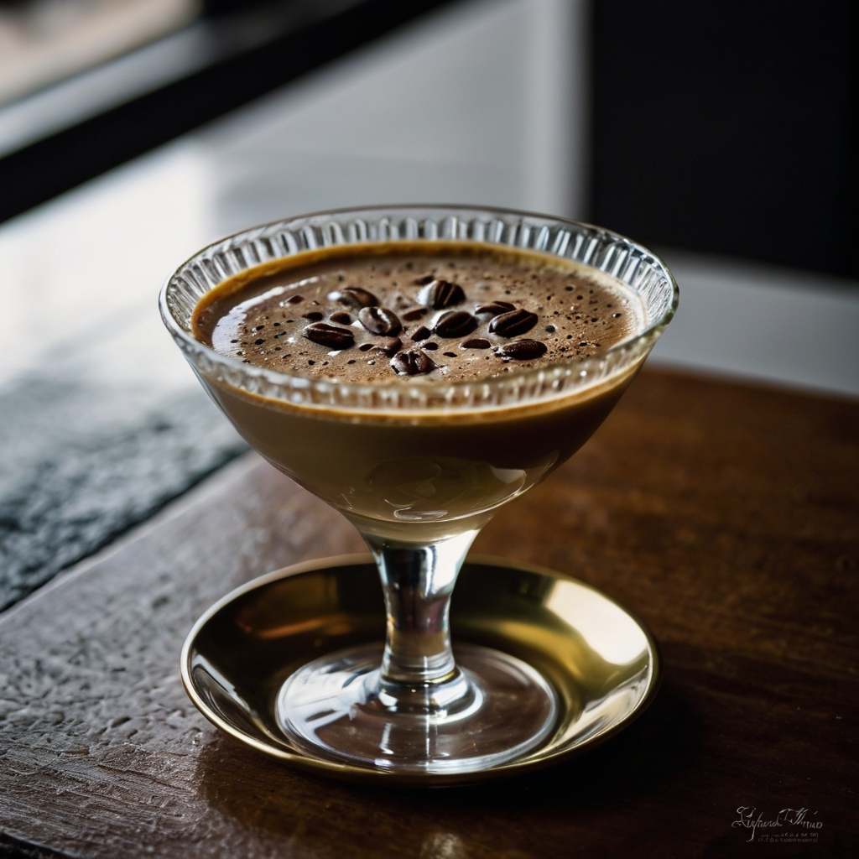
AFOGATO
● Preparação:
◦Adicione 3 bolas de sorvete em uma taça de Martini.
◦ Decore o sorvete utilizando a calda de preferencia do cliente. ◦ Prepare um expresso curto na mini pitcher.
● Finalizar na mesa do cliente:
◦ Derrube o café expresso na taça para criar uma apresentação maravilhosa, servir com uma colher e canudo
06

Slide 44
CAFÉ COM LEITE
07
07

Slide 45

LATTE (CAFÉ COM LEITE)
● Fazendo o Latte:
◦ Encha a pitcher com leite frio (aproximadamente até a metade).Aqueça e vaporize o leite até formar uma espuma cremosa e brilhante.
◦ Adicione o café: Faça um expresso curto na mini pitcher e cuidadosamente derrame o café no centro da taça para fazer camadas de café com leite.
07

Slide 46
LATTE (CAFÉ COM LEITE)
● Latte com monin:
◦ Coloque o xarope monin escolhido pelo cliente até o início da alça da taça
◦ Incline a taça e cuidadosamente Adicione o leite cremado fazendo com que ele caia bem devagar na parede do copo. É muito importante jogar com calma para não misturar o leite e o xarope, perdendo o efeito de camadas.
◦ Finalize adicionando com a mini pitcher o expresso curto para fazer o efeito de camadas.
07

Slide 47
FRAPUCCINOS
08
08

Slide 48
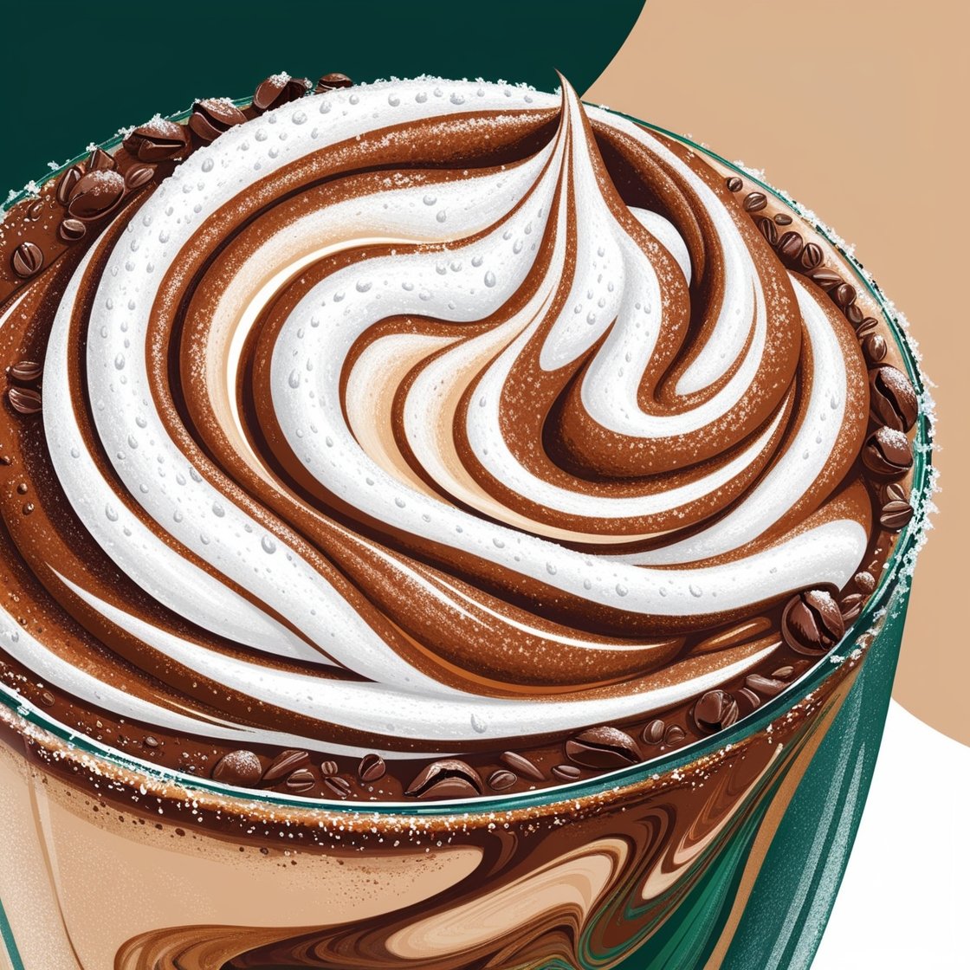
FRAPUCCINO
● Prepare o Café:
◦ Dilua uma cápsula de café congelada com um Expresso fresco para um sabor robusto. (2 capsulas para 500ml)
● No liquidificador:
◦ Combine o café preparado com 3 bolas de sorvete.( 5 bolas de sorvete para 500ml)
◦ Adicione o sabor escolhido pelo cliente (ex: chocolate, caramelo, etc.) para um toque extra.
◦ Bata até obter uma mistura cremosa e homogênea.
08

Slide 49
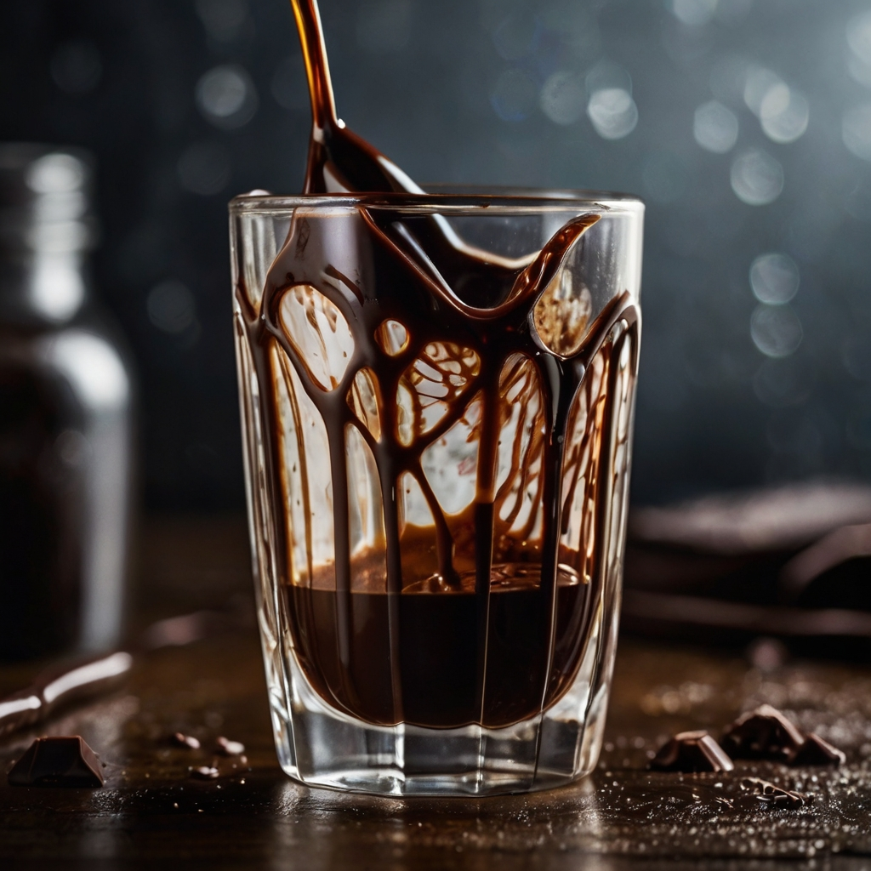
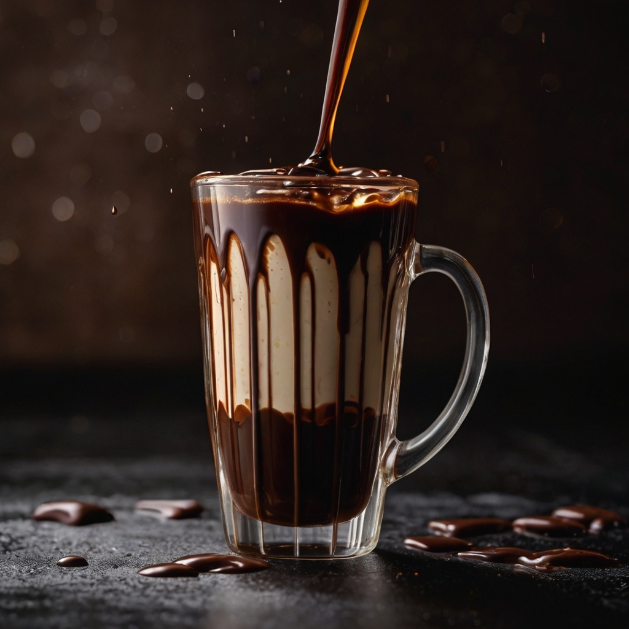
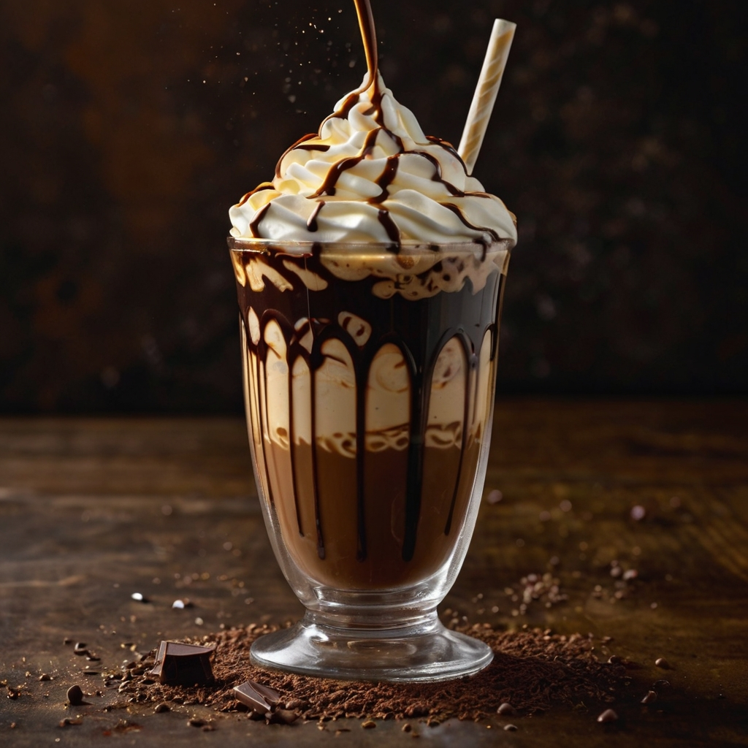
FRAPUCCINO
● Dicas de Decoração:
◦ Decore a taça com calda antes de adicionar a mistura do Frapuccino, em seguida coloque a mistura deixando espaço de meio dedo. ◦ Adicione chantilly fazendo um caracol de fora para dentro da taça.
● Finalizando:
◦ Coloque dois biscoitos de canudo e deixe a criatividade fluir nos detalhes finais!
08

Slide 50
FRAPUCCINO
Sabores do frapuccino:
◦ CHOCOLATE: adicione 1 shot de calda de chocolate. Para 500ml adicione 2 shots. ◦ CARAMELO: Adicionar 1 shot de Monin caramelo. Para 500ml adicione 2 shots. ◦ CHOCO CARAMELO: Adicionar um 1 shot sendo metade Monin de caramelo e metade calda de chocolate.
◦ PAÇOCA: Adicionar 1 paçoca para cada bola de sorvete. ◦ COOKIE: Adicionar de 2 a 3 colheres (de sopa) cheias de cookie.
◦ NUTELA: Adicionar duas colheres de Nutella, e também usar Nutella em volta do topo da taça. ◦SENSAÇÃO: adicionar 1 saquinho de recheio frutas vermelhas e 1 shot de calda de chocolate.
08

Slide 51

Obrigado por ler até aqui !
Este E-book foi gerado por IA e diagramado por humano, os comandos utilizados se encontram no meu perfil do Github
Este E-book foi gerado com fins didáticos para padrões de um restaurante, foi realizado uma validação humana, porém o conteúdo pode sofrer alterações ao decorrer do tempo e pode conter erros gerados uma IA.
https://github.com/Ntzsbiel/Ebook_IA

